Slide 1
4/3 疑問回答和進度報告

Slide 2
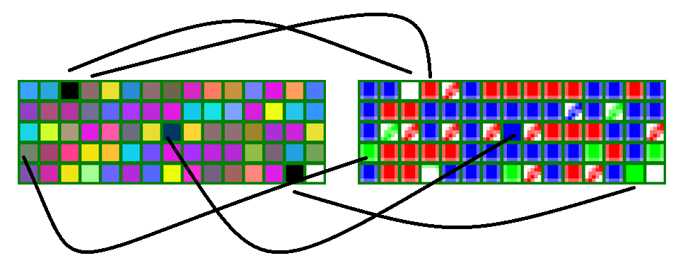
同樣是黑色的filter，但對應的實際影像卻有白，綠和藍？
同樣是咖啡色的filter，但對應的實際影像卻有綠和紅？
要確定有沒錯誤？
改變成別的距離量測。

Slide 3
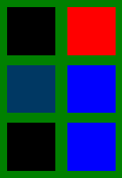
1. 同樣是黑色的filter，但對應的實際影像卻有白，綠和藍？
由於我的模型裡將RGB的色值當成RGB_conv2d的weight進行訓練，因此訓練出來的RGB可能會存在負數。
在顯示的時候，我會將weight的值 clip 到(0,1)之間後再顯示出來，所以才會導致看起來是一樣的色塊對應出來卻不同。
對於這個情況，之前是有試過在訓練過程中每個batch倒傳遞後將weights clip到(0,1)但成效不佳。
由於現在的模型對比之前的試的時候有所變動，所以我會重新進行以下兩個方案的實驗
1.每個batch倒傳遞後將weights clip到(0,1)
2.每個batch倒傳遞後將weights normalize到(0,1)
FM
CI
(R, G, B) |  | 色塊距離
(-0.16, -0.20, -0.21) | (1, 0, 0) | 5.9822
(-0.26, 0.22, 0.39) | (0,0,1) | 3.5042
(0,0,0) | (0,0,1) | 5.0000

Slide 4
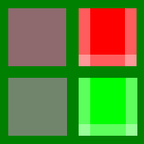
2. 同樣是咖啡色的filter，但對應的實際影像卻有綠和紅？
(R, G, B) |  | 色塊距離
(0.56, 0.42, 0.43) |  | 3.0618
(0.45, 0.53, 0.42) |  | 3.2240
從結果上來看，對於這兩個咖啡色，模型選擇紅和綠兩個不同的CI的原因是由於這兩個咖啡色雖然值相近但是比例不同，一個紅色多一點於是模型便選擇紅色的CI，而另一個綠色多一點模型便選擇綠色的CI
FM
CI
(1, 0.37, 0.37) | (1, 0, 0) | (1, 0, 0) | (1, 0, 0) | (1, 0.37, 0.37)
(1, 0.37, 0.37) | (1, 0, 0) | (1, 0, 0) | (1, 0, 0) | (1, 0.37, 0.37)
(1, 0.37, 0.37) | (1, 0, 0) | (1, 0, 0) | (1, 0, 0) | (1, 0.37, 0.37)
(1, 0.37, 0.37) | (1, 0, 0) | (1, 0, 0) | (1, 0, 0) | (1, 0.37, 0.37)
(1, 0.6, 0.6) | (1, 0.37, 0.37) | (1, 0.37, 0.37) | (1, 0.37, 0.37) | (1, 0.6, 0.6)
(0.37,1, 0.37) | (0, 1, 0) | (0, 1, 0) | (0, 1, 0) | (0.37,1, 0.37)
(0.37,1, 0.37) | (0, 1, 0) | (0, 1, 0) | (0, 1, 0) | (0.37,1, 0.37)
(0.37,1, 0.37) | (0, 1, 0) | (0, 1, 0) | (0, 1, 0) | (0.37,1, 0.37)
(0.37,1, 0.37) | (0, 1, 0) | (0, 1, 0) | (0, 1, 0) | (0.37,1, 0.37)
(0.6, 1, 0.6) | (1, 0.37, 0.37) | (1, 0.37, 0.37) | (1, 0.37, 0.37) | (0.6, 1, 0.6)

Slide 5
要確定有沒錯誤？
我重新檢視程式碼和觀察反映最大(距離最近)的數值後我認為程式本身應該沒有問題，問題出在weights存在負數才導致顯示出來色塊的顏色和實際RGB不符，進而導致顯示出相同顏色的色塊卻對應到不同顏色的CI

Slide 6
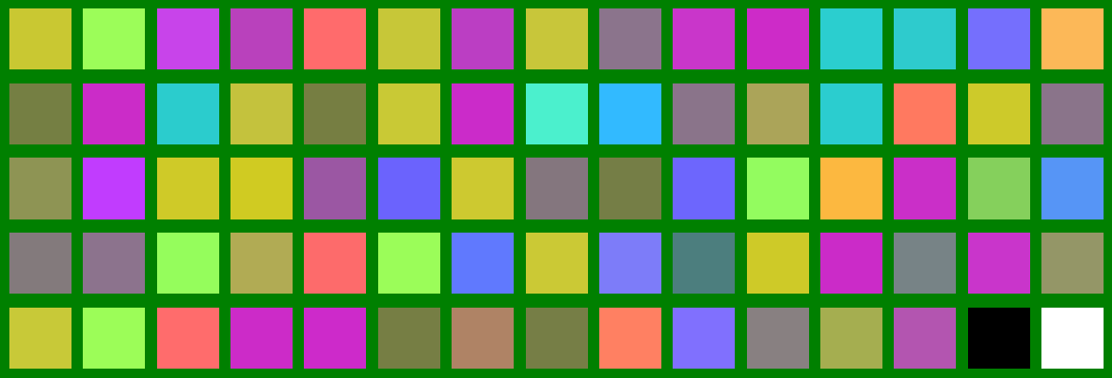
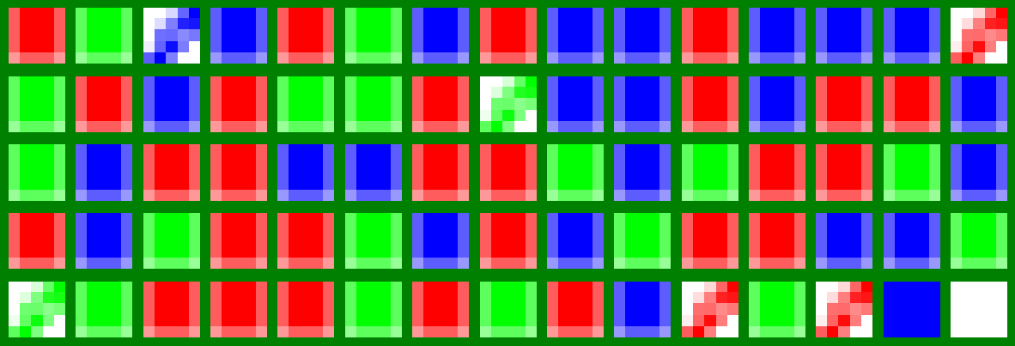
每個batch倒傳遞後將weights clip到(0,1)
Train_accuracy = 0.97, Test_accuracy = 0.89
推論: accuracy = 0.36, color_accuracy = 0.76, shape_accuracy=0.43
這個方案解決了原來FM顯示的色塊和實際RGB值不符的問題
FM
CI

Slide 7
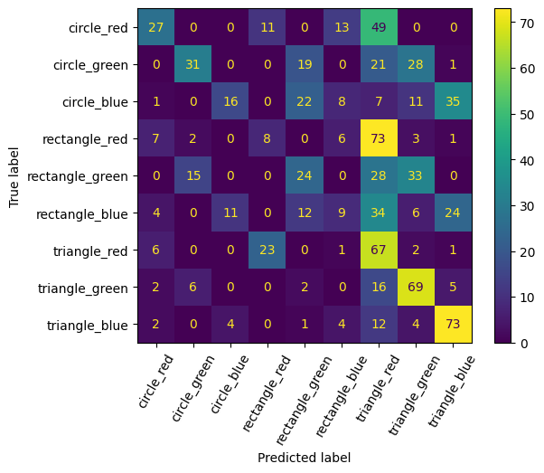
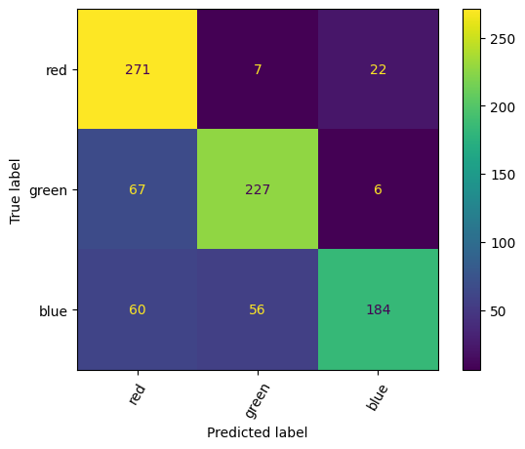
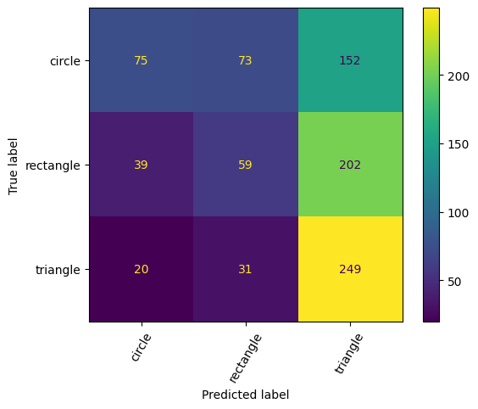
每個batch倒傳遞後將weights clip到(0,1)
Train_accuracy = 0.97, Test_accuracy = 0.89
推論: accuracy = 0.36, color_accuracy = 0.76, shape_accuracy=0.43
這個方案解決了原來FM顯示的色塊和實際RGB值不符的問題

Slide 8
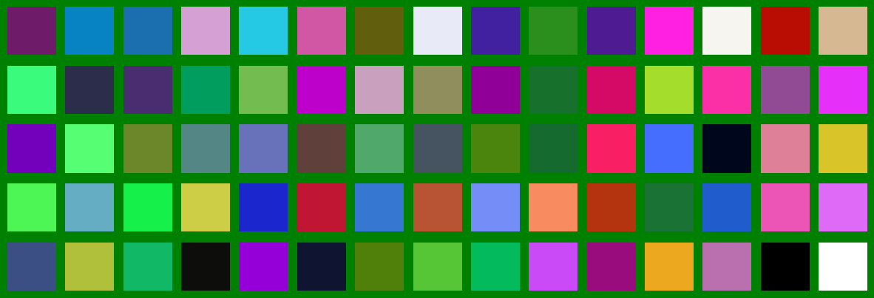
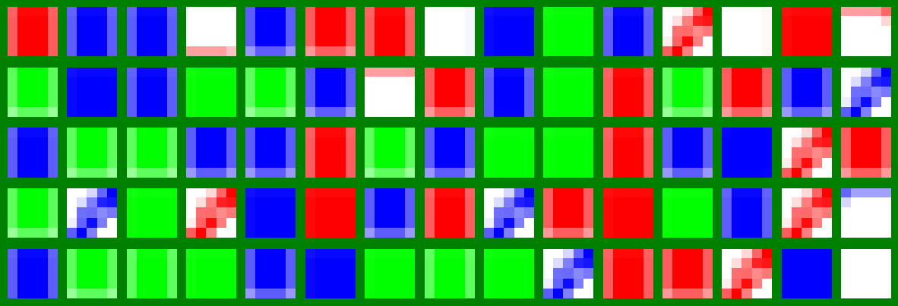
每個batch倒傳遞後將weights normalize到(0,1)
Train_accuracy = 1.0, Test_accuracy = 0.907
推論: accuracy: 0.289, color_accuracy: 0.618, shape_accuracy: 0.428
這個方案解決了原來FM顯示的色塊和實際RGB值不符的問題
FM
CI

Slide 9
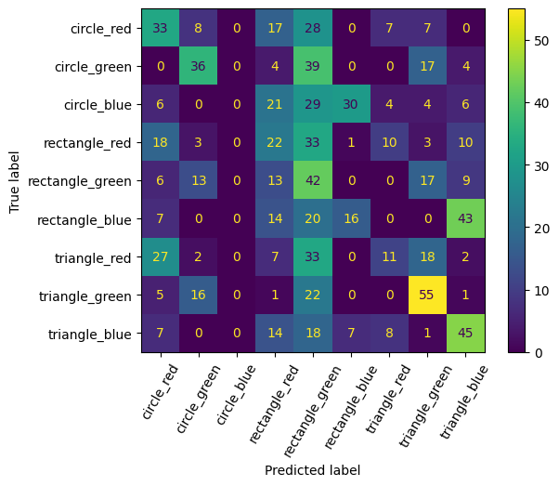
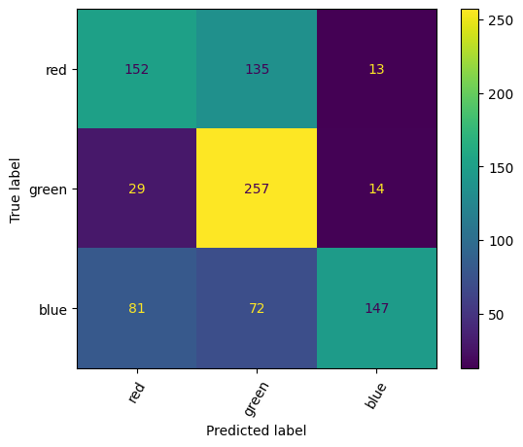
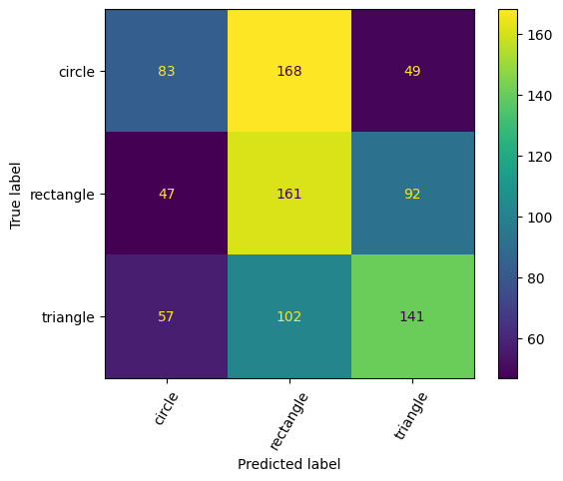
每個batch倒傳遞後將weights normalize到(0,1)
Train_accuracy = 1.0, Test_accuracy = 0.907
推論: accuracy: 0.289, color_accuracy: 0.618, shape_accuracy: 0.428
這個方案解決了原來FM顯示的色塊和實際RGB值不符的問題

Slide 10
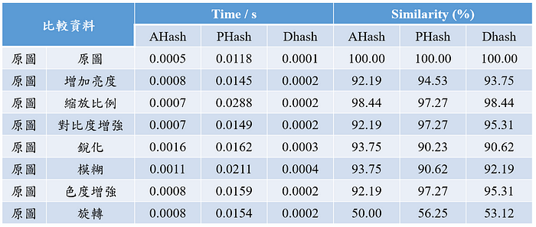
目前進度: 研究其餘的量測標準
雜湊演算法
優點: 快速，對縮放有不變性
缺點: 較為無法辨識旋轉的圖形的相似度

Slide 11
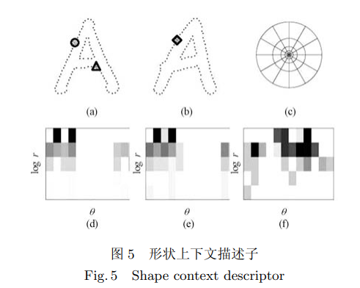
目前進度: 研究其餘的量測標準
Shape context descriptor
優點: 對縮放、平移、旋轉都具有不變性
缺點:在計算時需要的計算和時間都較長，因此先暫時擱置

Slide 12
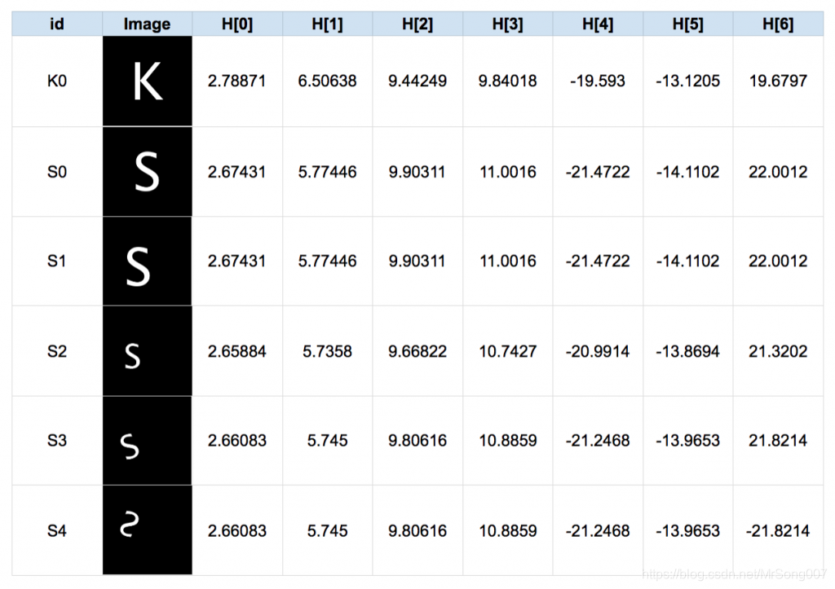
目前進度: 研究其餘的量測標準
Huge moments
優點: 對縮放、平移、旋轉都具有不變性
缺點: 實際在用資料集的去進行相似度比較時部分數值會產生異常

Slide 13
目前進度: 研究其餘的量測標準
本週主要的進度為嘗試不同的計算相似度的方法來替代原先的歐氏距離。
現在主流用於計算形狀相似度的方法是先計算出圖形的輪廓後，運用輪廓去計算出新的形狀表示的數值，最後再根據不同圖形的形狀表示數值去計算圖形之間的相似度數值。(Huge moments和Shape context 均屬此類)
此外本週在觀察不同的模型推論時有觀察到推論的準確度確實可以反映出人在看到可解釋性圖形時的是否可以合理的推測出模型是根據某個CI Block 才得到這個圖形的類別的結論，如果推論準確率越低，那我們在看到RM-CI的時候也往往會無法看出模型是根據哪個CI Block才得到predict類別的結論
下週除了繼續找適合的量測方法外，應該也會試著在灰階Block前加入二值化的步驟看看能不能提升推論的shape_accuracy

